Slide 1
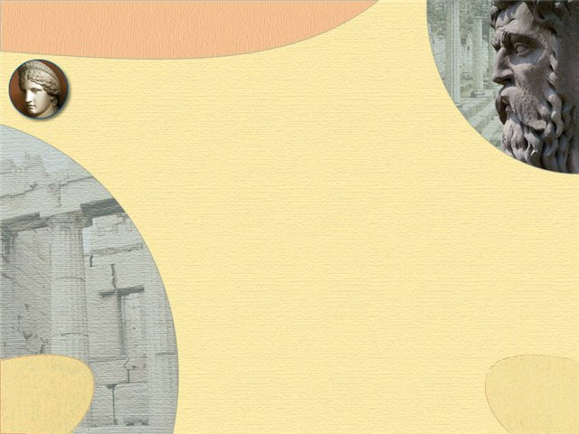
Велика грецька колонізація

Slide 2
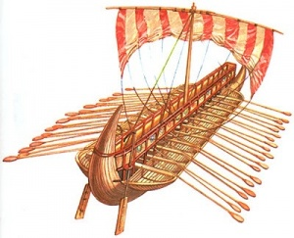
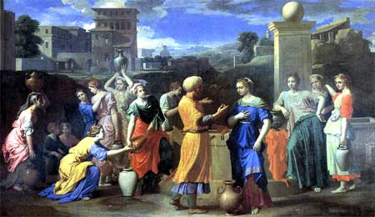
У Х—VIII ст. до н.е. фінікійські мореплавці-торговці створили колонії на островах Середземного моря, а також на його південному та західному узбережжях. Однак невдовзі в них з’явилися конкуренти — греки.
Греки були чудовими моряками. У VIII – VI ст. до н.е. вони заснували на берегах Середземного і Чорного морів багато нових поселень. За словами філософа Сократа, греки, « ніби жаби, розсілися по берегах морів». Це і були грецькі колонії.

Slide 3
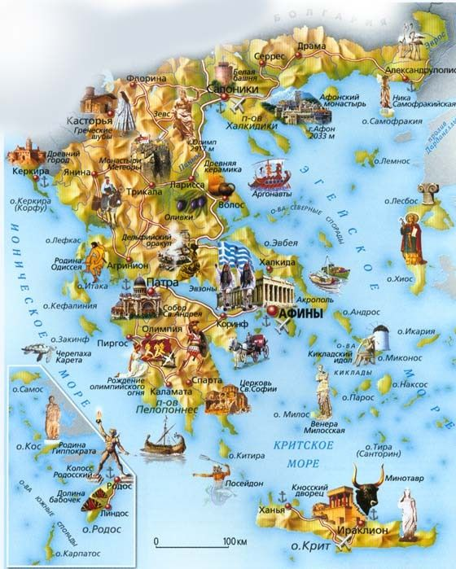
Море не роз'єднувало, а з'єднувало численні мальовничі грецькі острови

Slide 4
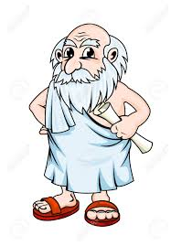
Причини
колонізації
Перенаселення
грецьких
полісів
(зростання
чисельності
населення)
Нестача родючої землі і прісної води
Розорення селян,
демографічні
проблеми
Розвиток
ремесла
і торгівлі
Боротьба між
демосом і аристократами
за владу в полісі

Slide 5
«… Виїжджали, щоб боргів позбутися і голоду злого уникнути… »
Везли свої вироби і товари в країни, розташовані на берегах Середземного і Чорного морів
«Я на корабель втікача пишну господу свою проміняв…»

Slide 6
Напрямки
колонізації
Західний: Південна Італія, острів Сицилія, узбережжя сучасної Франції та Іспанії. Саме тут було засновано найбільше грецьких колоній — близько 500.
Північно-східний: Спочатку грецькі колонії з’явились на узбережжі багатої на поклади золота Фракії. Потім вони освоїли землі біля проток Геллеспонт і Боспор,що з’єднують Чорне і Середземне моря. На березі Боспору греки заснували Візантію - згодом знаменитий Константинополь (нині Стамбул). Багато колоній з’явилося в Західному та Північному Причорномор’ї.
Південний - був найслабшим. Річ у тім,що в Північній Африці та Іспанії було багато фінікійських колоній, які протистояли утворенню грецьких. Згодом у дельті Нілу виникла грецька колонія Навкратіс. Звідси до метрополії завозили папірус. Тож у греків з’явилися перші записані наукові та літературні твори.

Slide 7
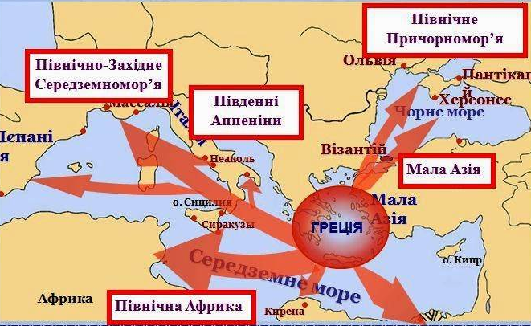

Slide 8
Селяни, які втратили землю;
Ремісники і купці;
Вигнанці з батьківщини: аристократи або демос
Вільновідпущені раби
Хто були перші переселенці?

Slide 9
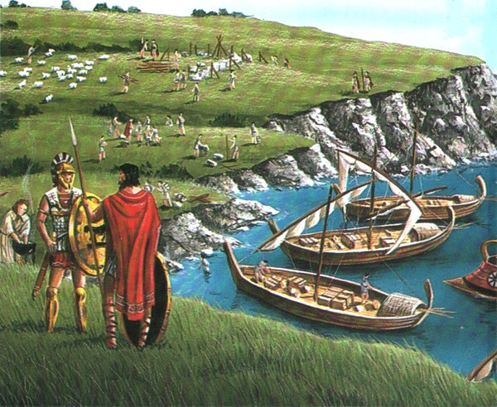
Греки засновували свої поселення на вільних землях, на березі моря зі зручною бухтою
Вони укріплювали поселення фортечними мурами, щоб захиститись від ворогів

Slide 10
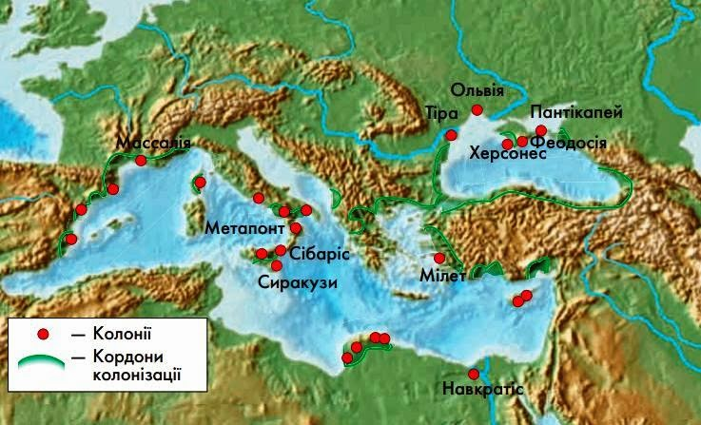
Колонія – це поселення, засноване людьми, які переселилися з інших країн.
Метрополія – це місто або країна, засновники колоній.
Колонізація – це процес масового переселення громадян країни на нові землі, створення на них своїх поселень.
Емпорії - нові,переважно торгові поселення, засновані греками-переселенцями

Slide 11
Етапи
грецької колонізації Північного Причорномор’я
Заселення Північно-Західного Причорномор’я та засвоєння Істрії у Подунав’ї та Борисфену на острові Березань (нижня течі Південного Бугу) (середина VІІ ст. до н.е.).
Освоєння узбережжя Березанського та Бейкушанського лиманів. Виникнення Ольвії, Пантікапею, Феодосії, Гермонасси тощо (перша половина – середина VІ ст. до н.е.).
Освоєння Нижнього Подністров’я та заснування Тіри і Ніконія (друга половина VІ – початок V ст. до н.е.);
Освоєння території Західного Криму і поява Херсонеса (кінець V ст. до н.е.).

Slide 12
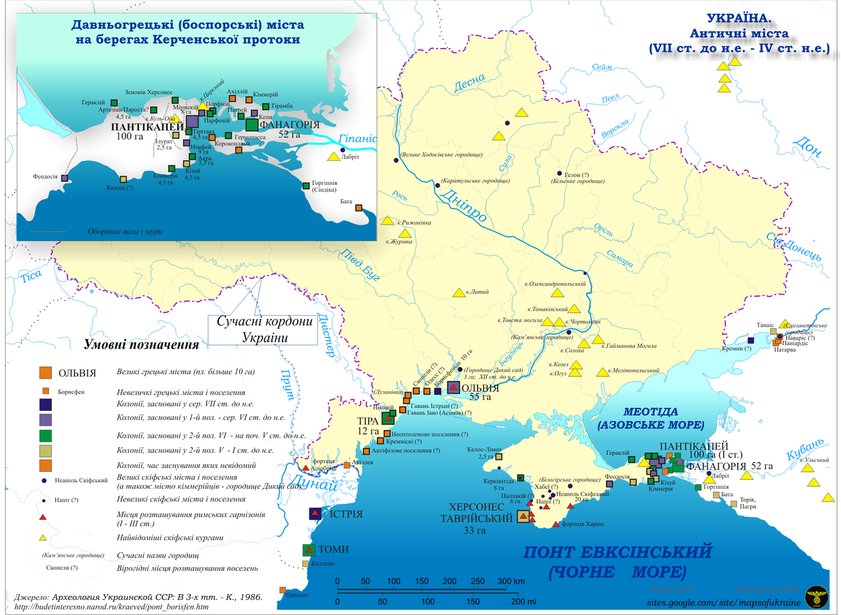

Slide 13
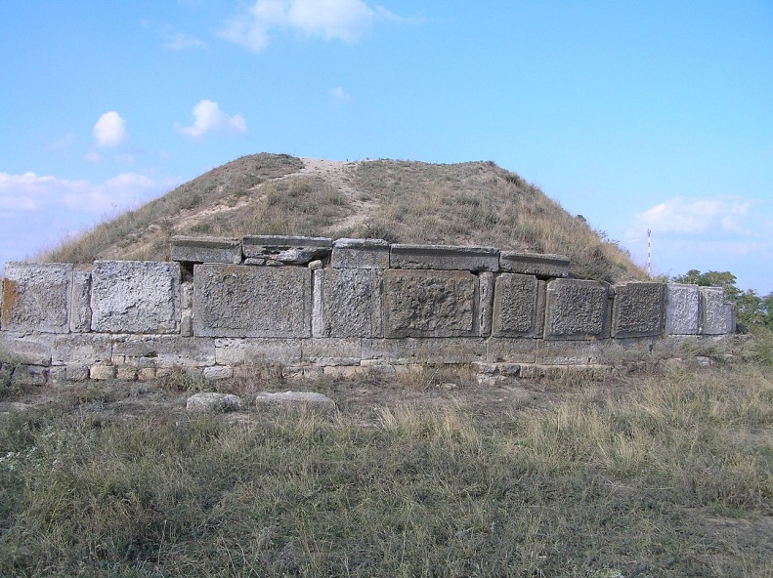
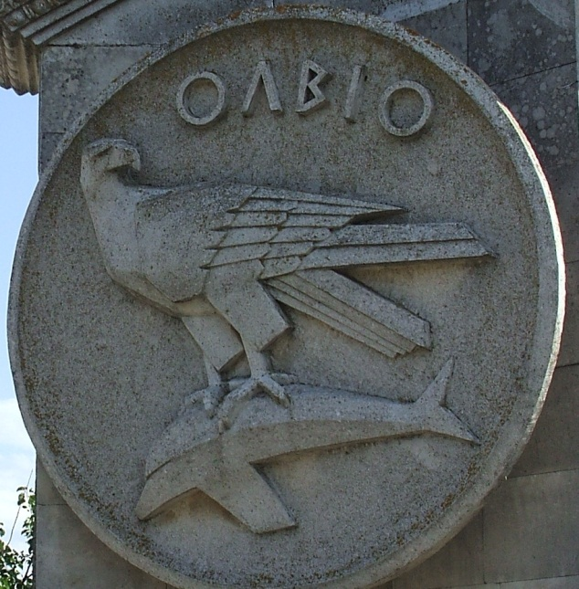
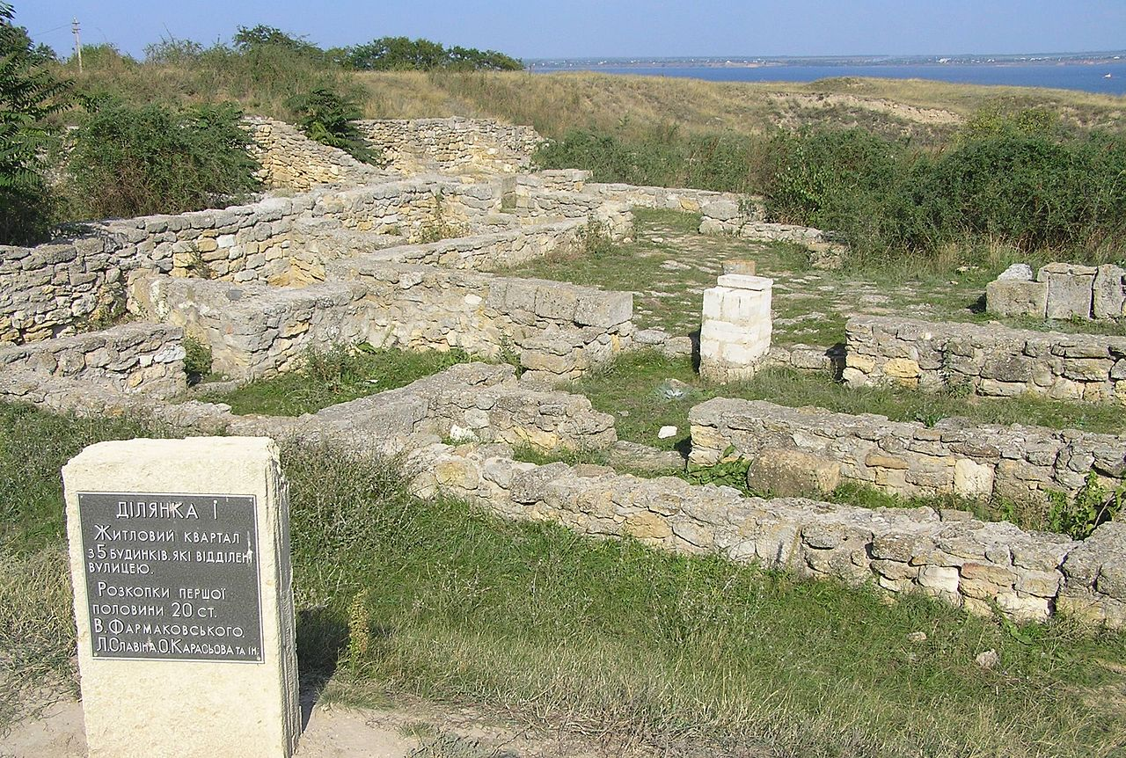
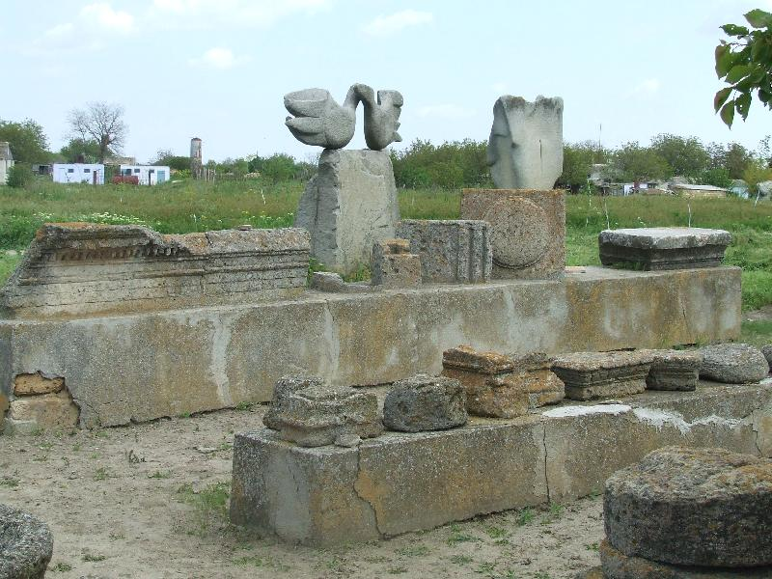
(Óλβια — щаслива) (Сабія, пізніше Борисфеніда, ще пізніше Ольвія чи Ольвіополіс) — найважливіша грецька колонія в Нижньому Побужжі, в дельті Гіпанаса ( Буга) та Борисфена (Дніпра), заснована вихідцями з Мілету в 647-646 рр. до н.е.
ОЛЬВІЯ
"Зевсів курган"
Ольвія, стела з гербом Ольвії
при вході до музею-заповідника
Залишки старовинного житлового кварталу

Slide 14
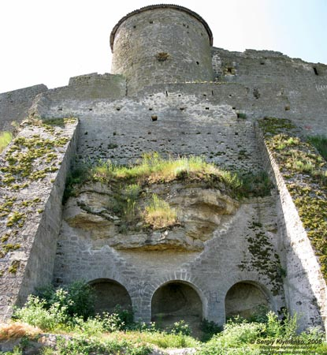
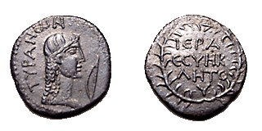
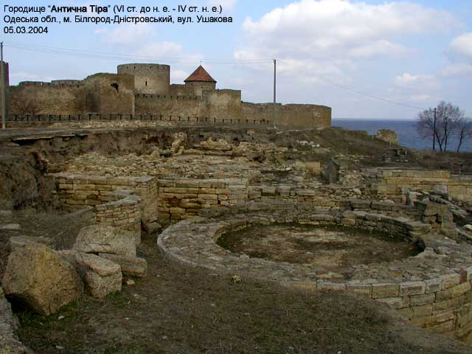
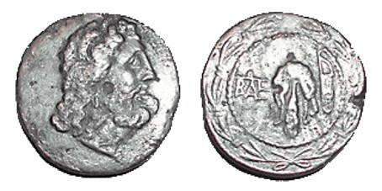
ТІРА
(дав. Гр.Τύρας) — розташована на правому березі Дністровського лиману на території сучасного м. Білгорода Дністровського Одеської області.
Тіра. Мідь. II в. до н.е. Рідка монета.

Slide 15
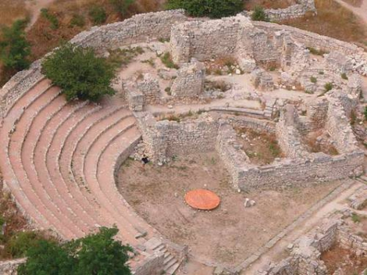
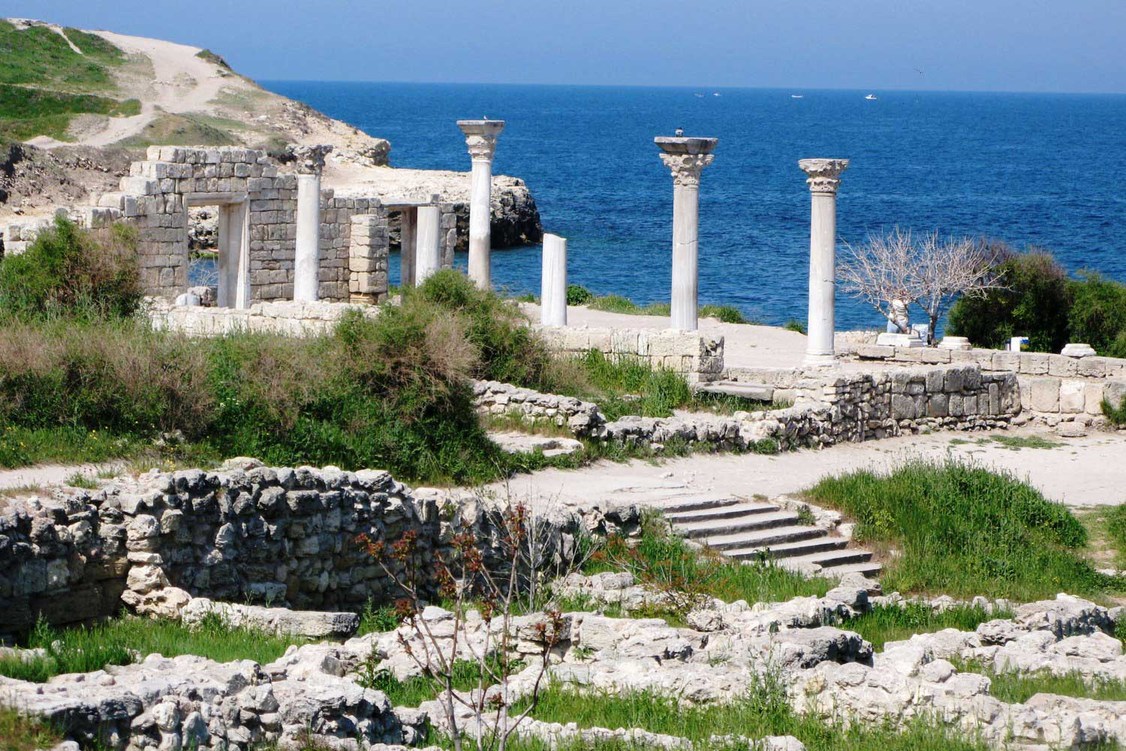
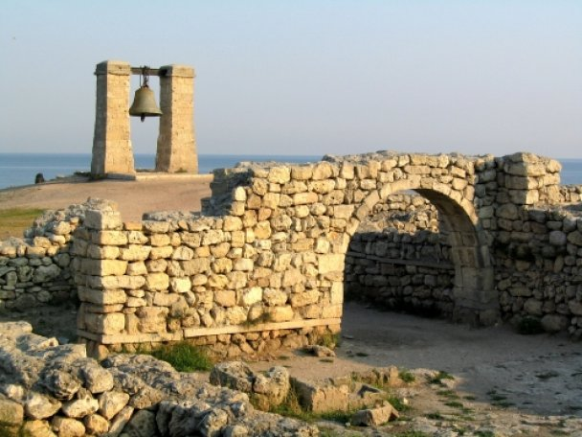
ХЕРСОНЕС
ТАВРІЙСЬКИЙ
Давн.гр. Χερσόνησος — ἡ χερσόνησος значить «півострів», за середньовіччя Херсон, у слов'янських джерелах Корсунь) — старогрецьке місто - держава в південно-західній частині Криму (у межах Севастополя).

Slide 16
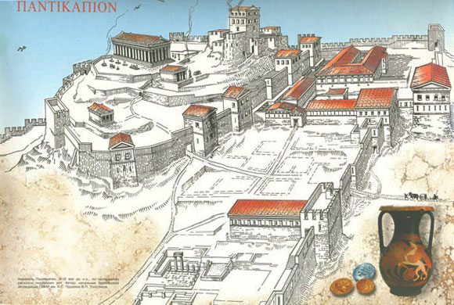
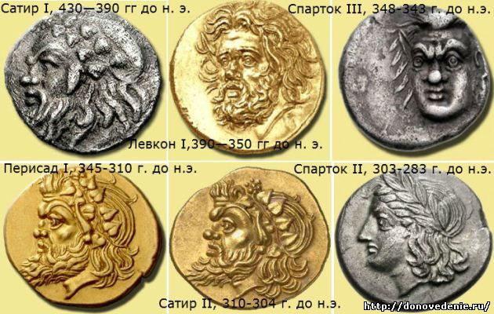
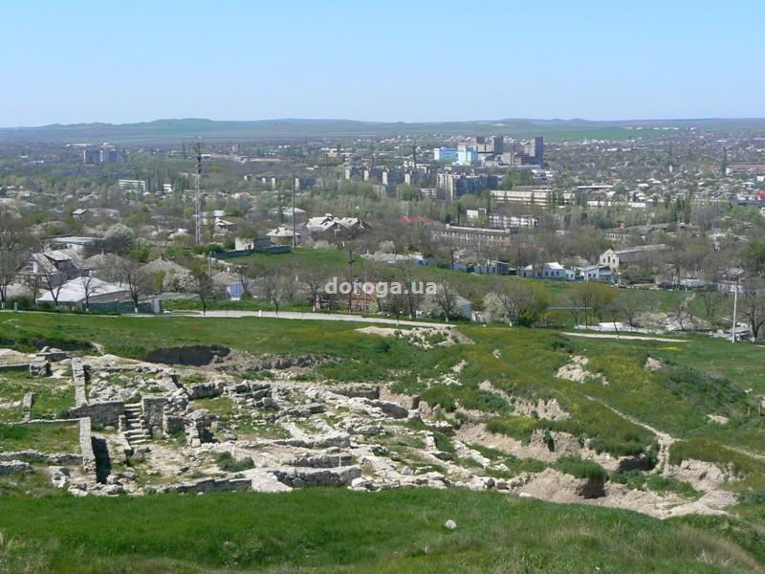
ПАНТІКАПЕЙ
(грец. Παντικάπαιον можливо від іранського Panti-Kapa рибний шлях) — давньогрецький поліс, що існував на місці сучасної Керчі; столиця Боспорського царства.

Slide 17
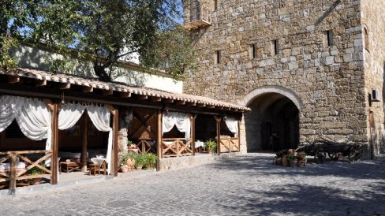
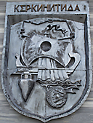
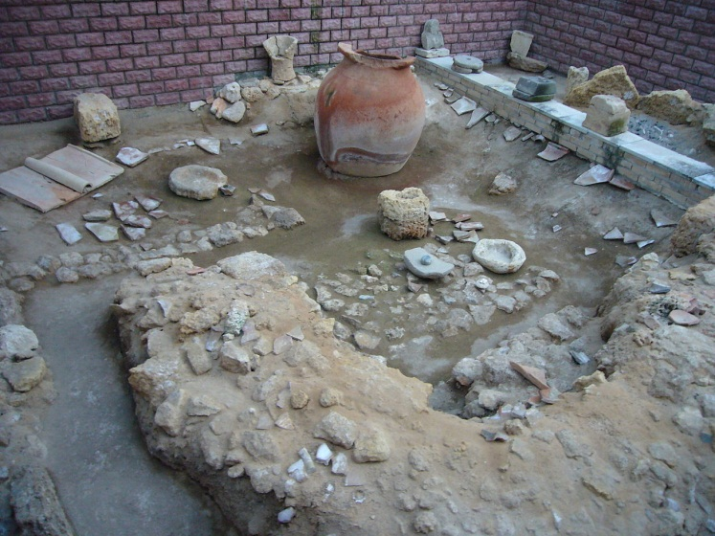
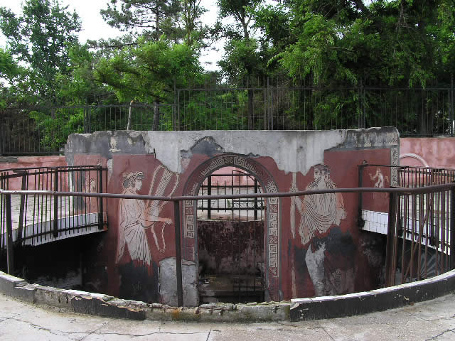
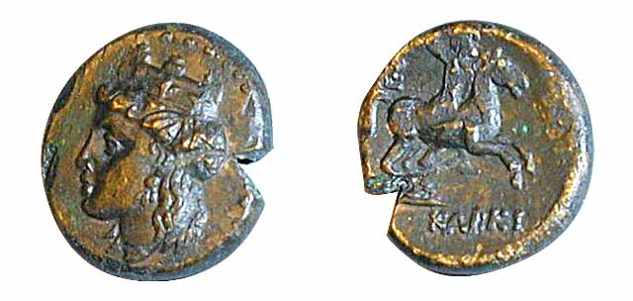
КЕРКІНІТІДА
(грец. Κερκινίτις) — давньогрецьке місто що існувало з V по II століття до н. е. на території сучасної Євпаторії.
Фрагмент експозиції археологічного комплекса городища на вулиці Дувановській

Slide 19
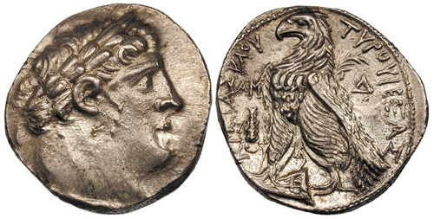
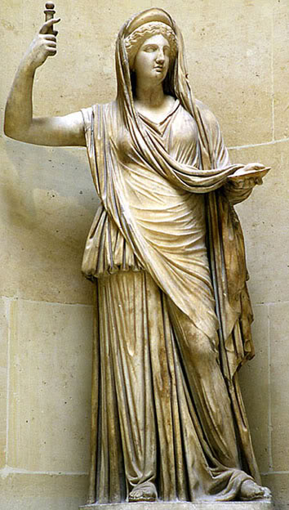
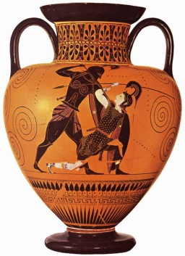
Розвиток торгівлі
Грецькі купці привозили:
в колонії
з міст Греції
Монети
Давньої Греції
Вино, оливкове масло
Вироби ремесла:
Зброя;
Вази;
Статуї з мармура;
Тканини.
Амфора- сосуд для зберігання
вина та масла

Slide 20
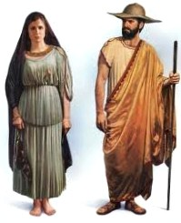
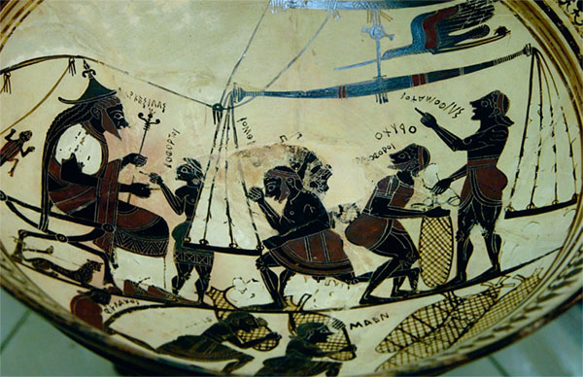
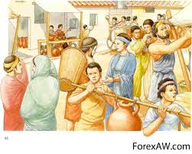
Розвиток торгівлі
Грецькі купці привозили:
в міста Греції
з колоній
пшеницю;
рабів;
мед;
скот
шкури тварин.
Взвешивание сильфия
(ценное растение)
в г. Кирен

Slide 21
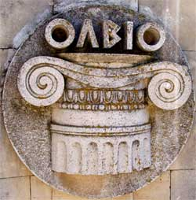
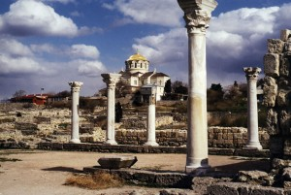
Наслідки грецької колонізації
У VIII – VІ ст. до н. е. греки заснували в чужих краях (далеко за межами батьківщини) поселення – колонії,що стали притулком для селян, які втратили землю, неуспішних політиків і завзятих купців, ремісників та вільновідпущених рабів.
Грецька колонізація сприяла:
1.поширенню грецької культури на землі сусідніх народів;
2.розвитку ремесел і торгівлі, мореплавства й кораблебудування;
3.зменшувала напруженість, що існувала у відносинах між різними верствами населення у метрополіях
Руїни Херсонесу

